Slide 1

Propuesta Organización de Irradiación de Glóbulos Rojos y Plaquetas año 2027
Departamento de Gestión de Inventario y Distribución
BQ. FELIPE ROJAS BARRIOS
DR. MIGUEL ÁNGEL MUÑOZ ACUÑA

Slide 2
Glosario
PSL: Productos sanguíneos lábiles.
UMT: Unidad de medicina transfusional.
MRSMT: Macro Red Sur Medicina Transfusional
CSC: Centro de Sangre y Tejidos Concepción

Slide 3
Propuesta Organización Irradiación de GR y PQ año 2027
Introducción
La transfusión de componentes sanguíneos irradiados constituye una medida preventiva fundamental frente a la enfermedad injerto contra huésped asociada a transfusión, una complicación infrecuente, pero de elevada mortalidad. Los requerimientos medios y demanda puntual de productos sanguíneos lábiles (PSL) irradiados, han aumentado año tras año debido, entre varias causas, al envejecimiento de la población, al tratamiento de enfermedades crónicas no transmisibles relacionadas con la vejez y a pacientes pediátricos con patologías oncológicas.

Slide 4
Propuesta Organización Irradiación de PSL 2027
Objetivo
Presentar la organización de la distribución a las Unidades de Medicina Transfusional (UMT) de la Macro Red Sur De Medicina Transfusional de Chile (MRSMT) PSL irradiados para el año 2027.
Metodología
Se analizó la transfusión efectiva de PSL irradiados, glóbulos rojos y plaquetas, en la MRSMT entre los años 2020 y 2025. Se estableció una demanda basal media de PSL irradiados a distribuir, glóbulos rojos y plaquetas, diariamente y por grupo sanguíneo, a aquellas UMT que presentaron transfusiones efectivas de este producto sanguíneo, siendo estas UTM Hospital Guillermo Grant Benavente de Concepción, UMT Hospital Las Higueras y UTM Hospital Regional Talca. Se consideró la distribución planificada de PSL en un mes medio de 20 días hábiles, con distribución de estos componentes, cinco días a la semana. Se determinó el tiempo requerido para la obtención de productos irradiados.

Slide 5
Propuesta Organización Irradiación de PSL 2027
Resultados
Se obtuvo una media de 11 unidades de glóbulos rojos y 25 plaquetas irradiadas a distribuir diariamente. La distribución de los PSL se distribuye y expone, por UMT y por grupo sanguíneo, en la siguiente tabla.

Slide 6
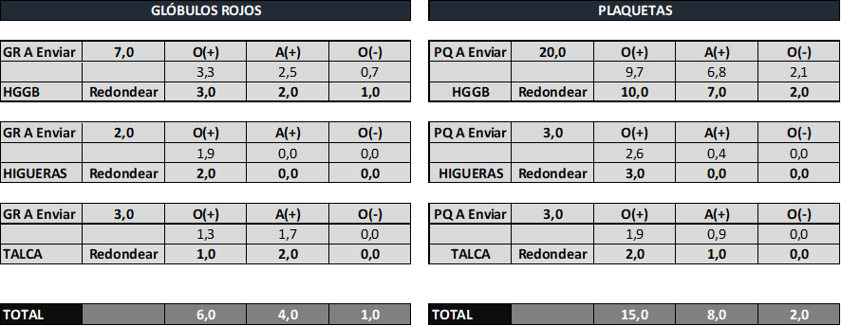
Propuesta Organización Irradiación de PSL 2027
Tabla 1. Consolidado de PSL Irradiados a Distribuir a UMT de la MRSMT.

Slide 7
Propuesta Organización Irradiación de PSL 2027
Tiempo Requerido
En promedio un equipo de irradiación de componentes sanguíneos puede irradiar hasta 60 glóbulos rojos cada ocho horas. Esto implica 7.5 unidades de glóbulos rojos cada hora. Esta referencia considera todo el proceso, pues el equipamiento puede irradiar tres bolsas de glóbulos rojos en unos cinco a seis minutos (5.3 minutos).
Si consideramos el proceso por completo, para 11 unidades de glóbulos rojos, se requieren dos horas. Para 25 unidades de plaquetas, se requieren también dos horas.
En cuanto al rendimiento teórico, también expuesto por el fabricante, el número de ciclos y tiempo estimado se expone en la tabla 2.

Slide 8
Propuesta Organización Irradiación de PSL 2027
Tabla 2. Tiempo Total Práctico de PSL A Irradiar Según Datos De Fabricante.

Slide 9
Propuesta Organización Irradiación de PSL 2027
Distribución de PSL
Glóbulos rojos: Unidades frescas (máximo seis días desde la donación).
Plaquetas: Unidades según la distribución industrializada de plaquetas a las UMT de MRSMT.
Lunes: plaquetas de donación día jueves (un día de vida).
Martes: plaquetas de donación día viernes (un día de vida).
Miércoles: plaquetas de donación día lunes (tres días de vida).
Jueves: plaquetas de donación día martes (tres días de vida).
Viernes: plaquetas de donación día miércoles (tres días de vida).
Horario: Se mantiene horario planificado de retiro de PSL establecidos.
Irradiación: Lunes a viernes en horario de tarde, de 15:00 a 17:00 horas. Podrá realizarse la irradiación de PSL los días lunes a viernes en horario de mañana, de 09:00 a 11:00 horas según demanda puntual y/o existencia en inventario.

Slide 10
Propuesta Organización de Irradiación de Productos Sanguíneos Lábiles 2027
Departamento de Gestión de Inventario y Distribución
BQ. FELIPE ROJAS BARRIOS
DR. MIGUEL ÁNGEL MUÑOZ ACUÑA

